Slide 1




KHỞI ĐỘNG

Slide 2
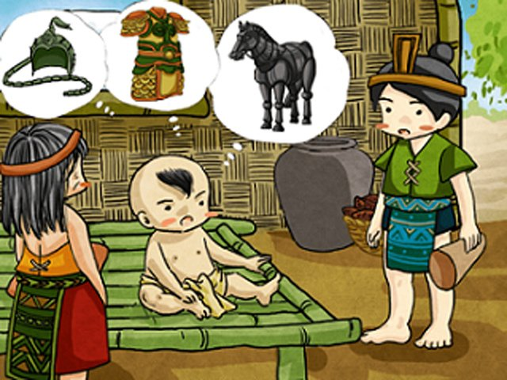
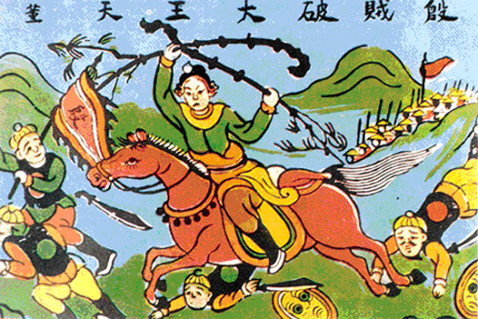
KHỞI ĐỘNG
Hình ảnh trên gợi nhắc em đến nhân vật nào đã được học? Hãy Chia sẻ ngắn gọn cảm nhận của em về nhân vật ấy?
Notes:
2

Slide 3
HÌNH THÀNH KIẾN THỨC

Slide 4






Tiết: 99-100
BÀN VỀ CHUYỆN THÁNH GIÓNG
Hoàng Tiến Tựu

Slide 5
I. Trải nghiệm cùng văn bản

Slide 6



1. Đọc và tìm hiểu chú thích
Biết cách đọc thầm, biết cách đọc to, trôi chảy, phù hợp về tốc độ đọc.
Trả lời được các câu hỏi dự đoán, theo dõi.

Slide 7

+ Ai là tác giả của VB “Bàn về nhân vật Thánh Gióng”? VB được trích từ đâu?
+ Nêu phương thức biểu đạt chính được sử dụng trong đoạn văn bản.
+ Văn bản chia làm mấy phần? Nêu ý chính của từng phần.
+ Văn bản viết về vấn đề gì?

Slide 8
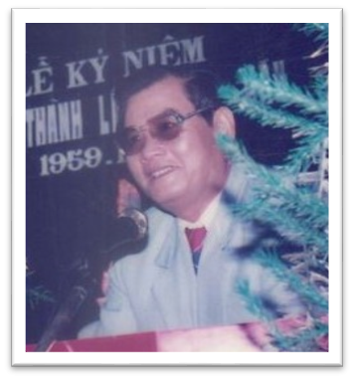
2. Tác giả:
Hoàng Tiến Tựu (1933 - 1998)
Quê quán: Thanh Hóa.
Vị trí: Là nhà nghiên cứu hàng đầu về chuyên ngành Văn học dân gian.

Slide 9
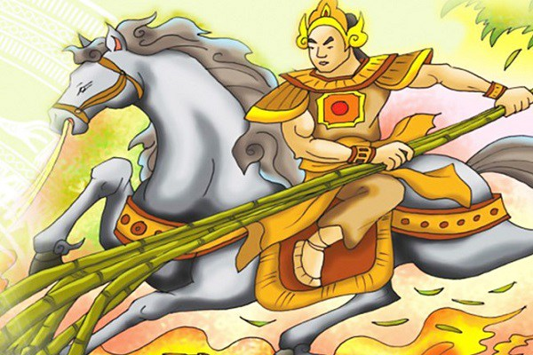
- Xuất xứ: Trích Bình giảng truyện dân gian (NXB Giáo dục 2003).
- Phương thức biểu đạt: Nghị luận (văn bản nghị luận văn học)
- Bố cục: 3 phần
Phần 1: Đoạn văn 1: Nêu khái quát vấn đề nghị luận Vẻ đẹp của nhân vật Thánh Gióng.
Phần 2: Từ “Trước hết,..” đến “và làm nên Thánh Gióng” Bàn luận về vẻ đẹp của nhân vật Thánh Gióng
Phần 3: Đoạn văn cuối: Kết thúc vấn đề.
- Vấn đề nghị luận: Bàn về vẻ đẹp của nhân vật Thánh Gióng trong truyền thuyết.

Slide 10

2. Tác giả, tác phẩm:
a. Tác giả
- Tên: Hoàng Tiến Tựu ( 1933- 1998)
- Quê quán: Thanh Hóa.
- Vị trí: Là nhà nghiên cứu hàng đầu về chuyên ngành Văn học dân gian.
b. Tác phẩm
- Xuất xứ: Trích Bình giảng truyện dân gian (2001).
- Thể loại: Nghị luận văn học.
- Phương thức biểu đạt: nghị luận.
- Bố cục: 3 phần
- Vấn đề nghị luận: Bàn về vẻ đẹp của nhân vật Thánh Gióng trong truyền thuyết

Slide 11
II. Suy ngẫm và phản hồi

Slide 12
1. Nêu vấn đề
Tác giả đã nêu ra những ý kiến nào về nhân vật Thánh Gióng?

Slide 13
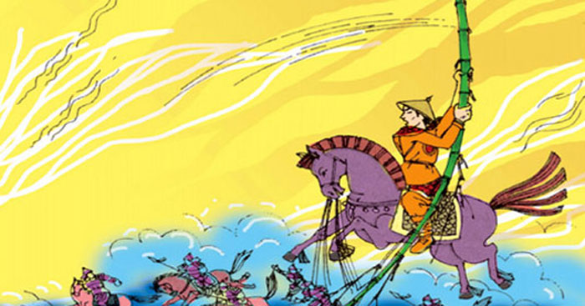
1. Nêu vấn đề nghị luận
Tác giả mở đầu bằng cách nêu ý kiến của mình về nhân vật Thánh Gióng được xây dựng rất đặc sắc, vừa là một anh hùng phi thường với vẻ đẹp lí tưởng, vừa là một con người trần thế với những vẻ đẹp giản dị, gần gũi.
-> Cách vào đề trực tiếp.
Khẳng định: 2 vẻ đẹp cùng tồn tại ở nhân vật Thánh Gióng: phi thường, lí tưởng >< giản dị, gần gũi.

Slide 14

II. Suy ngẫm và phản hồi.
1/ Vấn đề nghị luận
- Cách vào đề trực tiếp.
=> Khẳng định: 2 vẻ đẹp cùng tồn tại ở nhân vật Thánh Gióng: phi thường, lí tưởng >< giản dị, gần gũi

Slide 15

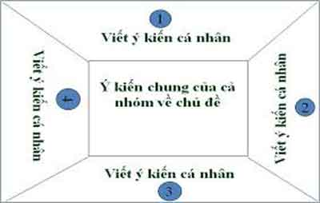
2. Bàn luận vấn đề
a. Ý kiến 1: Thánh Gióng là một nhân vật phi thường.
1. Hãy xác định lí lẽ, bằng chứng mà tác giả đưa ra để củng cố ý kiến của mình và điền vào bảng
Ý kiến về nhân vật Thánh Gióng | Lí lẽ | Bằng chứng
Ý kiến 1:…….
Nhóm 1,2
Ý kiến về nhân vật Thánh Gióng | Lí lẽ | Bằng chứng
Ý kiến 2:…….
Nhóm 3,4
2. Em có nhận xét gì về những lí lẽ và dẫn chứng mà tác giả đưa ra?

Slide 16
Nhóm 1,2: thực hiện các yêu cầu của ý kiến 1: Đoạn: Từ “Trước hết,..” đến “thần thánh khác thường”
Nhóm 3,4: thực hiện các yêu cầu của ý kiến 2: Đoạn: từ “Nhìn chung, những yếu tố kì diệu” đến “và làm nên Thánh Gióng”
1. Hãy xác định lí lẽ, bằng chứng mà tác giả đưa ra để củng cố ý kiến của mình và điền vào bảng
PHIẾU HỌC TẬP SỐ 2:
2. Em có nhận xét gì về những lí lẽ và dẫn chứng mà tác giả đưa ra
Ý kiến về nhân vật Thánh Gióng | Lí lẽ | Bằng chứng
Ý kiến 1:…….
Ý kiến 2:…….

Slide 17
Ý kiến NV Thánh Gióng | Lí lẽ | Bằng chứng
Ý kiến 1: Thánh Gióng là một nhân vật phi thường.
Ý kiến 2: Thánh Gióng cũng mang những nét bình thường của con người trần thế.
Lí lẽ 1: Thể hiện qua những chỉ tiết về sự thụ thai thần kì của bà mẹ Gióng.
Lí lẽ 2: Ở Gióng có cả sức mạnh của thể lực và sức mạnh của tinh thần, ý chí.
- Bà bắt đầu mang thai Gióng sau khi bà ướm thử bàn chân mình vào vết chân không lỏ, bà mang thai Gióng mười hai tháng mới sinh...
- Nhổ bụi tre, đánh tan giặc
- Nguồn gốc, lai lịch của Gióng thật rõ ràng, cụ thể và xác định.
- Quá trình ra đời, trưởng thành và chiến thắng giặc ngoại xâm của Gióng đều gắn với những người dân bình dị.
+ Con của làng Phù Đổng, nước Văn Lang, đời Hùng Vương thứ 6
- Nằm trong bụng mẹ, uống nước, ăn cơm, mặc quần áo bằng vải của dân làng, sử dụng vũ khí do các thợ rèn đúc nên

Slide 18

Em có nhận xét gì về những lí lẽ và dẫn chứng mà tác giả đưa ra?
Hệ thống các ý kiến, lí lẽ, bằng chứng được sắp xếp logic, rõ rang.
Thể hiện được những nhận định của tác giả về nhân vật Thánh Gióng trong hai vẻ đẹp.
Phi thường nhưng cũng rất đời thường.

Slide 19
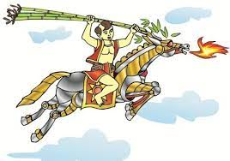




Nhận xét
Quá trình phát triển của nhân vật Thánh Gióng mang ý nghĩa nhân sinh và nên thơ
-> Quan điểm riêng.

Slide 20

2. Cách lập luận (Cách trình bày ý kiến)
Tác giả nêu ra các ý kiến, lí lẽ, bằng chứng được sắp xếp logic, rõ ràng, thể hiện được những nhận định của tác giả về nhân vật Thánh Gióng mang vẻ đẹp: phi thường nhưng cũng rất đời thường.

Slide 21
1. Phần kết thúc vấn đề, tác giả đã nêu ra nhận định như thế nào?
2. Có ý kiến cho rằng: “Những góc nhìn, cách hiểu khác nhau của tác giả về nhân vật Thánh Gióng giúp chúng ta hiểu nhân vật sâu hơn”. Em có đồng ý với ý kiến này không? Vì sao?

Slide 22

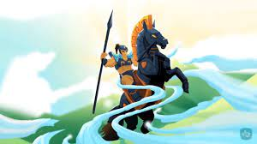
“Quá trình phát triển của nhân vật Thánh Gióng dồi dào ý nghĩa nhân sinh và nên thơ-> Quan điểm riêng.
Tác giả đưa ra nhận định của mình về hình tượng nhân vật
Ở mỗi góc nhìn khác nhau người đọc có thể cảm nhận, xem xét nhân vật, tác phẩm dưới một góc độ khác nhau.

Slide 23

3. Ý nghĩa của vấn đề đặt ra trong văn bản
Văn bản bàn về nhân vật Thánh Gióng, người anh hùng vừa có vẻ đẹp lí tưởng vừa là con người trần thế với vẻ đẹp gần gũi, giản dị.
=> Những góc nhìn, cách hiểu khác nhau giúp chúng ta hiểu tác phẩm sâu hơn.

Slide 24
LUYỆN TẬP

Slide 25
Luyện tập
Tóm tắt nội dung văn bản theo sơ đồ trong PHT số 2 (Phụ lục) sau đó viết một đoạn văn tóm tắt lại văn bản (khoảng 150 chữ)

Slide 26
Hoàn thành sơ đồ dưới đây
VẤN ĐỀ CẦN BÀN LUẬN
……………………………
Ý KIẾN 1
……………………………….
Ý KIẾN 2
………………………………
LÍ LẼ
…………………………………….
BẰNG CHỨNG
……………………………………
LÍ LẼ
……………………………………
BẰNG CHỨNG
……………………………………

Slide 27
Ý kiến 1: Thánh Gióng là một nhân vật phi thường.
Lí lẽ 1: Thánh Gióng hội tụ những đặc điểm phi thường, thể hiện lý tưởng của nhân dân về người anh hùng đánh giặc cứu nước.
Lí lẽ 2: Ở Gióng có cả sức mạnh của thể lực và sức mạnh của tinh thần, ý chí
Bằng chứng: chi tiết về sự thụ thai thần kì của mẹ Gióng
Bằng chứng: Nhổ từng bụi tre đằng ngà để truy kích, đánh giặc.

Slide 28
Lí lẽ 1: Nguồn gốc, lai lịch của Gióng thật rõ ràng, cụ thể và xác định.
Bằng chứng:người làng Phù Đổng, nước Văn Lang, đời Hùng Vương thứ sáu
Ý kiến 2: Thánh Gióng cũng mang những nét bình thường của con người trần thế.
Lí lẽ 2: Quá trình ra đời, trưởng thành đều gắn với người dân bình dị
Bằng chứng: được mẹ mang thai, được nuôi lớn bằng cơm gạo, vũ khí đánh giặc
Lí lẽ 3: Thể hiện sức mạnh của nhân dân trong công cuộc giữ nước.
Bằng chứng: Bình thường tiềm ẩm thì Gióng không nói không cười. Lúc có giặc thì tập hợp, thức tỉnh các lực lượng làm nên Gióng

Slide 29

Qua văn bản "Bàn về nhân vật Thánh Gióng", Hoàng Tiến Tựu đã bàn về truyện "Thánh Gióng" ở một góc nhìn khác. Đó là nhân vật Thánh Gióng được xây dựng rất đặc sắc, vừa là một anh hùng phi thường với vẻ đẹp lí tưởng, vừa là một con người tinh tế với những vẻ đẹp giản dị gần gũi. Trước hết, Thánh Gióng hội tụ những đặc điểm phi thường thể hiện lý tưởng của nhân dân về người anh hùng đánh giặc cứu nước. Ở Thánh Gióng có cả sức mạnh của thể lực và sức mạnh của tinh thần, ý chí. Tất cả những chi tiết ấy để nhằm mục đích đề cao người anh hùng, làm cho người anh hùng có nguồn gốc siêu nhiên thần thánh khác thường. Nhìn chung, những yếu tố kì diệu khác thường trong nhân vật tuy khá nổi bật nhưng cũng không thể lấn át và thay thế được cái bình thường của con người trần thế. Quá trình ra đời, trưởng thành và chiến thắng giặc ngoại xâm của Gióng đều gắn với những người dân bình dị. Nhân vật Gióng thể hiện được sức mạnh của nhân dân trong công cuộc giữ nước. Lực lượng chống giặc ngoại xâm bảo vệ Tổ quốc của dân tộc bình thường tiềm ẩn trong nhân dân. Tương tự như chú bé Gióng nằm im không nói không cười nhưng khi có giặc thì tiếng gọi ấy đã tập hợp, thức tỉnh tất cả các lực lượng tiềm ẩn ấy của dân tộc và làm nên Thánh Gióng. Quá trình phát triển của nhân vật Thánh Gióng dồi dào ý nghĩa nhân sinh và nên thơ, nên họa.

Slide 30

Bài tập: Trong đoạn văn sau, câu nào thê hiện lí lẽ, câu nào thể hiện bằng chứng?
“Quá trình ra đời, trưởng thành và chiến thắng giặc ngoại xâm của Gióng đều gắn với những người dân bình dị. Dù có siêu nhiên kì ảo đến đâu, Giỏng vẫn phải “nằm trong bụng mẹ” (dù là mấy tháng), vẫn phải “uống nước, ăn cơm với cà” (dù là mấy nong), vẫn phải mặc quần áo bằng vải của dân làng Phù Đông (dù là cỡ rộng đến đâu). Và ngay cả ngựa sắt, roi sắt, áo giáp sắt, của Gióng cũng là do vua Hùng tập hợp những người thợ rèn tài giỏi ở trong nước đúc nên."

Slide 31
- Câu thể hiện lí lẽ là: Quá trình ra đời, trưởng thành và chiến thắng giặc ngoại xâm của Gióng đều gắn với những người dân bình dị.
- Câu thể hiện bằng chứng là: Dù có siêu nhiên kì ảo đến đâu, Giỏng vẫn phải “nằm trong bụng mẹ” (dù là mấy tháng), vẫn phải “uống nước, ăn cơm với cà” (dù là mấy nong), vẫn phải mặc quần áo bằng vải của dân làng Phù Đồng (dù là cỡ rộng đến đâu). Và ngay cả ngựa sắt, roi sắt, áo giáp sắt, của Gióng cũng là do vua Hùng tập hợp những người thợ rèn tài giỏi ở trong nước đúc nên.

Slide 32




TRÒ CHƠI KHÁM PHÁ TRI THỨC

Slide 33




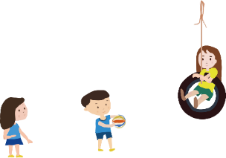
Câu 1: Văn bản này thuộc thể loại gì?
Nghị luận

Slide 34
Câu 2: Bài học rút ra từ văn bản là gì?
Cách đánh giá phụ thuộc vào goc nhìn.

Slide 35
Câu 3: Theo tác gải nhân vật Thánh Gióng được đánh giá như thế nào?
Vừa phi thường, vừa đời thường.

Slide 36
Câu 4: Nhân vật Thánh Gióng xuất hiện trong văn bản nào mà em đã học?
Truyền thuyết Thánh Gióng

Slide 37
Câu 5: Thánh Gióng là một người anh hùng phi thường được thể hiện qua những bằng chứng nào?
Sự thụ thai thần kì.
- Sức mạnh, ý chí phi thường.

Slide 38
Câu 6: Nguồn gốc, lai lịch của Gióng rõ ràng, cụ thể, xác định. Điều đó chứng tỏ Gióng là
Con người đời thường

Slide 39
Câu 7: Văn bản này thuyết phục người đọc bởi
Lí lẽ và dẫn chứng

Slide 40
Câu 8: Theo em, lập luận là gì?
Lập luận là đưa ra các lí lẽ, bằng chứng nhằm dẫn dắt người nghe (đọc) đến một kết luận nào đó mà người nói (viết) muốn đạt tới.

Slide 41
VẬN DỤNG

Slide 42
Vận dụng
Khái quát nội dung bài học bằng sơ đồ tư duy. Sưu tầm các văn abrn cùng chủ dề.

